Slide 1



1조 임수한 장보은 고소현
프로젝트기반 프론트엔드
웹 & 앱 SW 개발자 양성과정

Slide 2



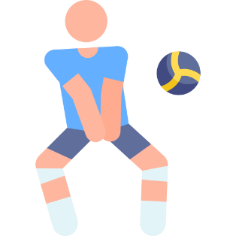
CONTENTS
1
2
3
4
조원 소개
업무 분담
프로젝트 기간
현 사이트 분석
경쟁사 분석
디자인 방향성
- 페르소나
- 포지셔닝
- 톤앤매너
- 변경 레이아웃
비포 & 애프터
Q & A
마무리
디자인

Slide 3
1
1조
조원 소개
업무 분담
프로젝트 기간

Slide 4



조원 소개
업무 분담
임수한
별명 : 비실이
장보은
별명 : 비실이2
고소현
별명 : 꼬소
사이트
STATS (sub)
TICKET (sub)
PPT
- PPT 구성
사이트
CLUB (sub)
GAME (sub)
최종 취합
PPT
- SWOT 자료 분석
사이트
MAIN
TEAM (sub)
MEDIA (sub)
PPT
PPT 디자인
SWOT 자료 분석

Slide 5
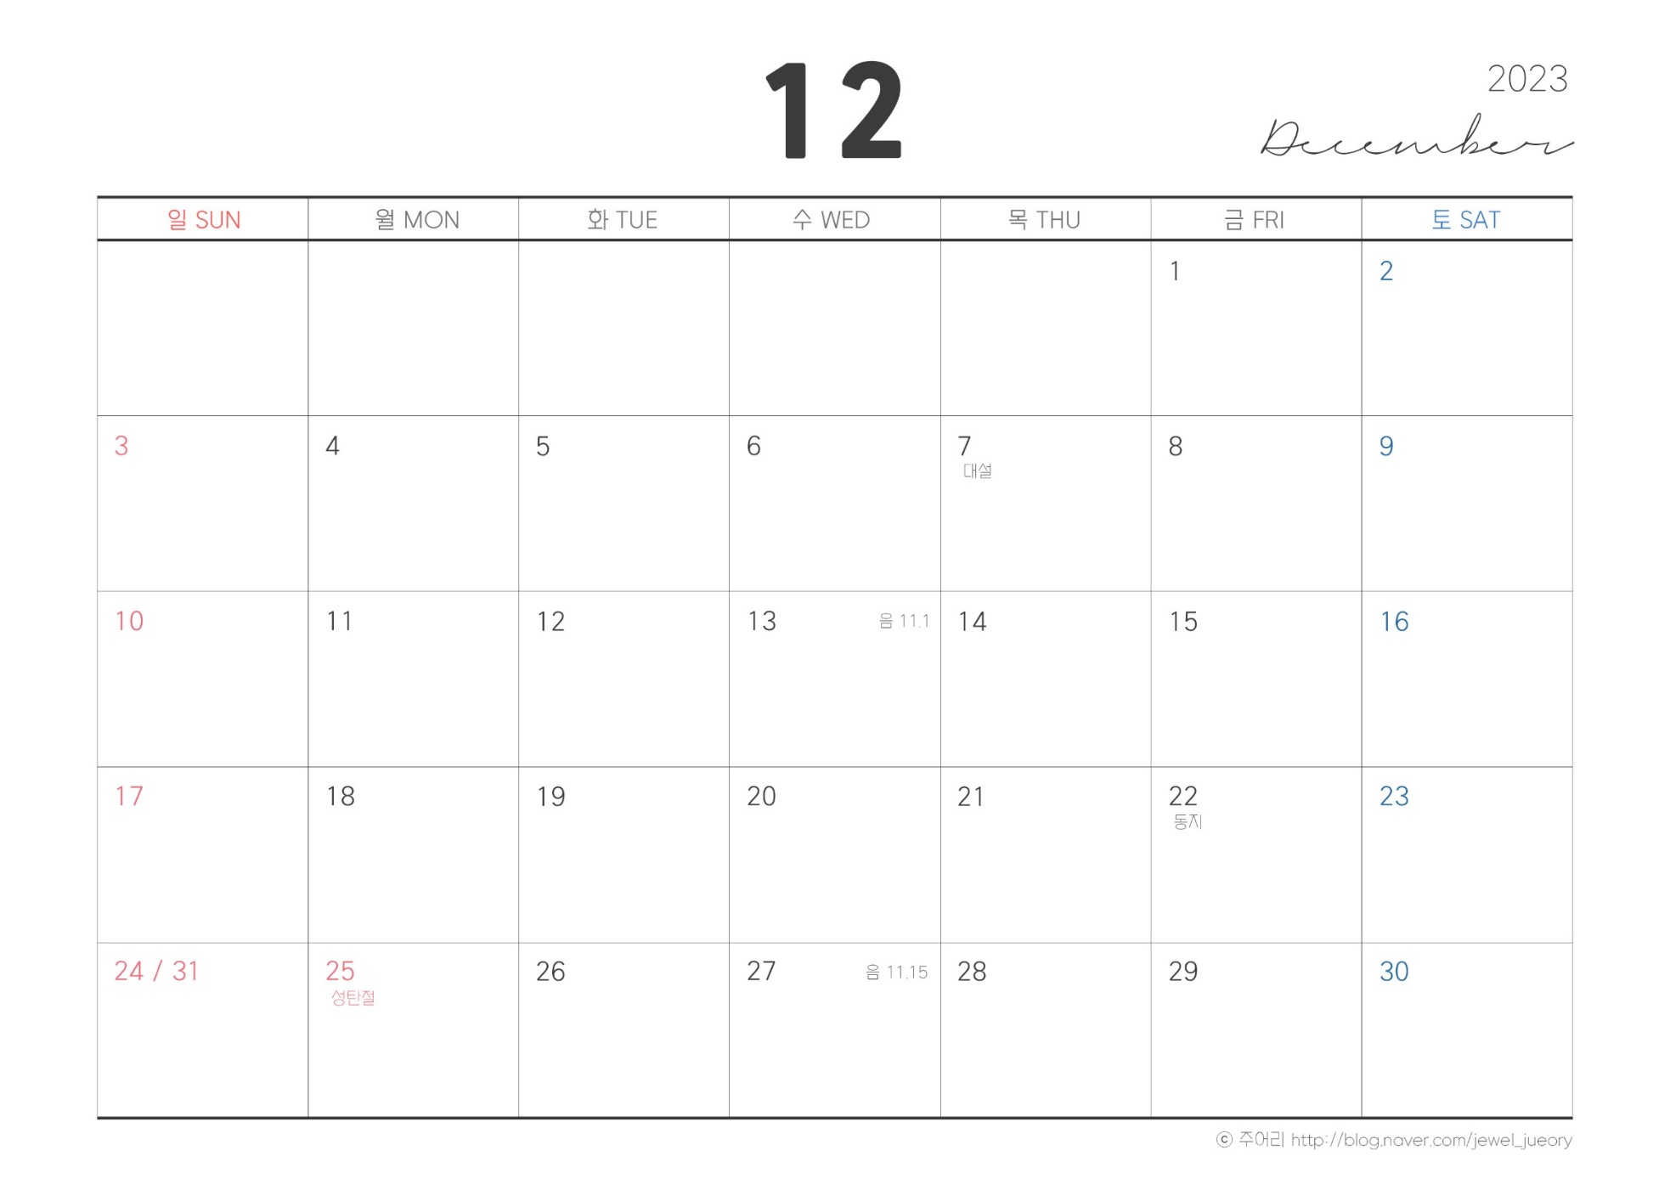
프로젝트 기간
기획
HTML & CSS
JS
취합
PPT & 발표준비

Slide 6
2
SWOT 분석
현 사이트 : 정관장 REDSPARKS
경쟁사 : 네이버 스포츠

Slide 7


2
현 사이트
정관장 REDSPARKS 프로배구단
- 1988년 창단
- 2005년 2월 15일 프로 출범
- 대전광역시
- 충무체육관
원래 공식홈페이지가 따로 존재하였지만 리뉴얼 이후 프로배구연맹인 KOVO 홈페이지 안으로 통합되었다.

Slide 8

네이버 스포츠 SWOT
S W O T
분석

Slide 9
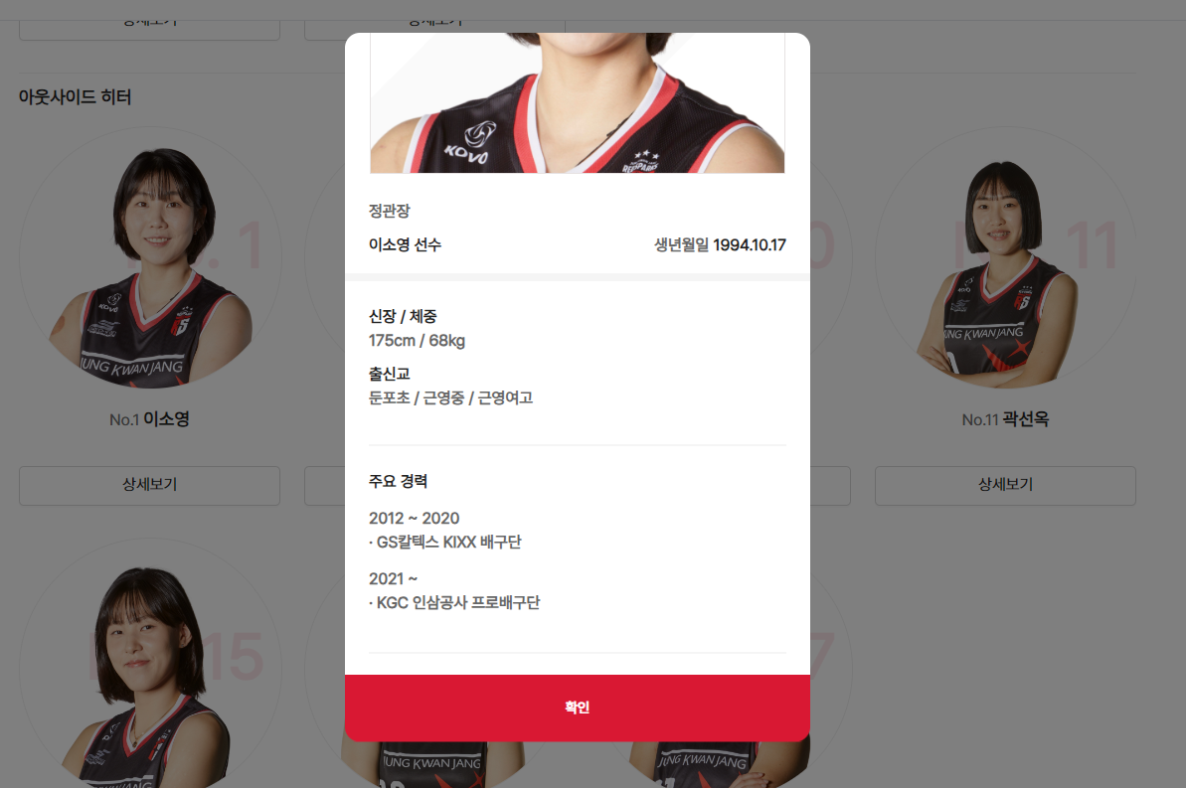
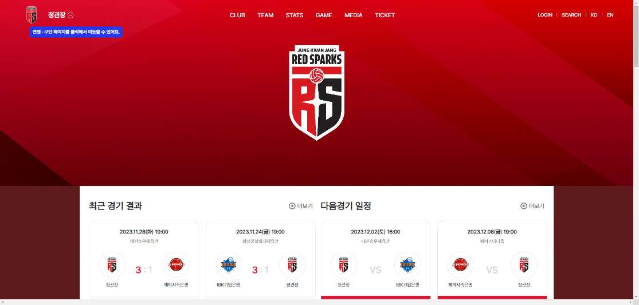
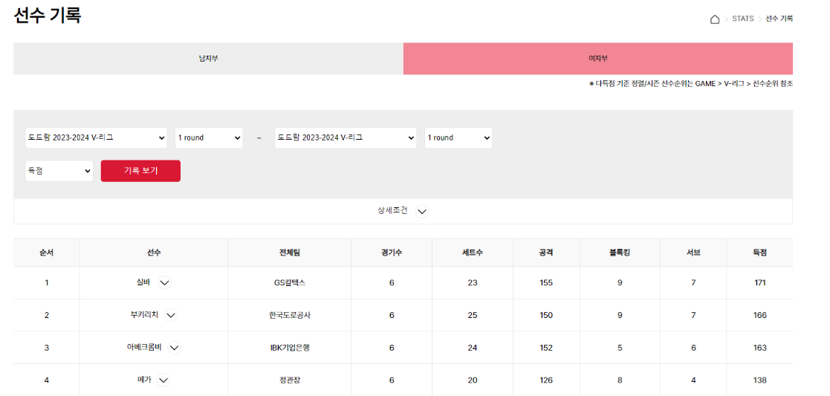
2
강점
S
배구에 대한 세세한 정보들을 알 수 있다.
팀만의 정보들을 볼 수 있다.
팀의 색깔이 강해 팀팬들에게 소속감을 부여 할 수 있다.

Slide 10
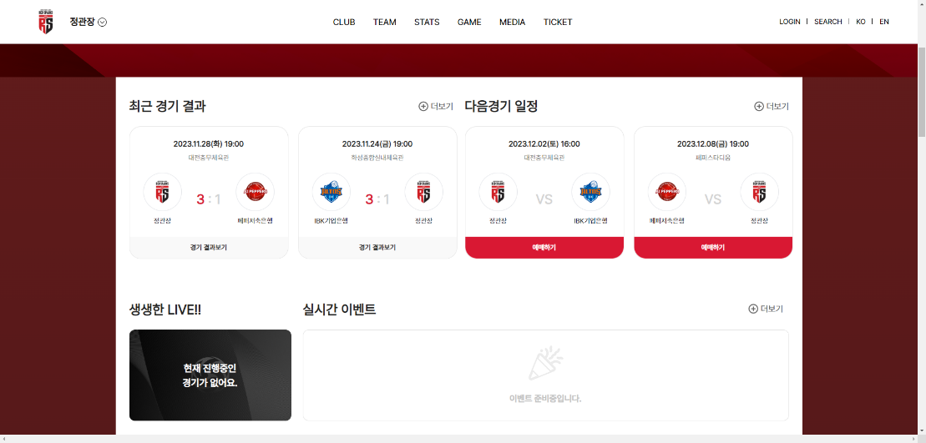
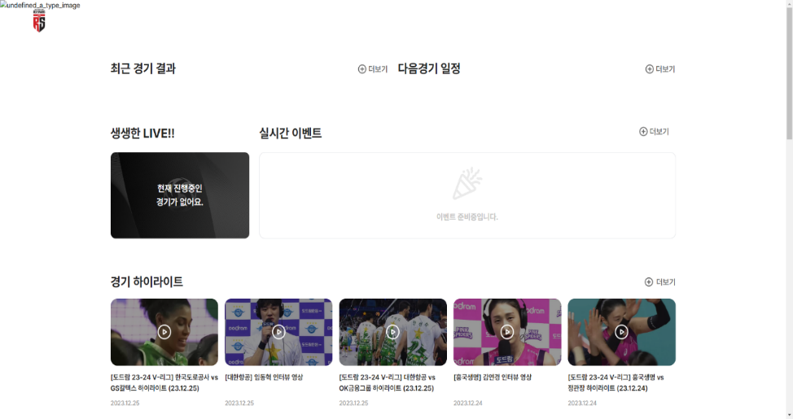
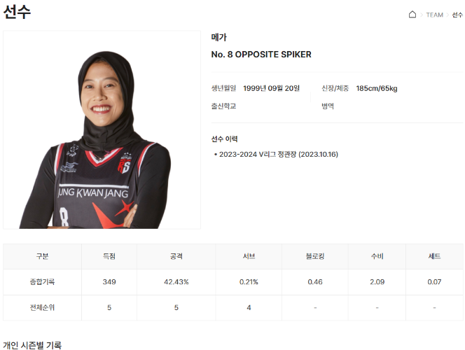
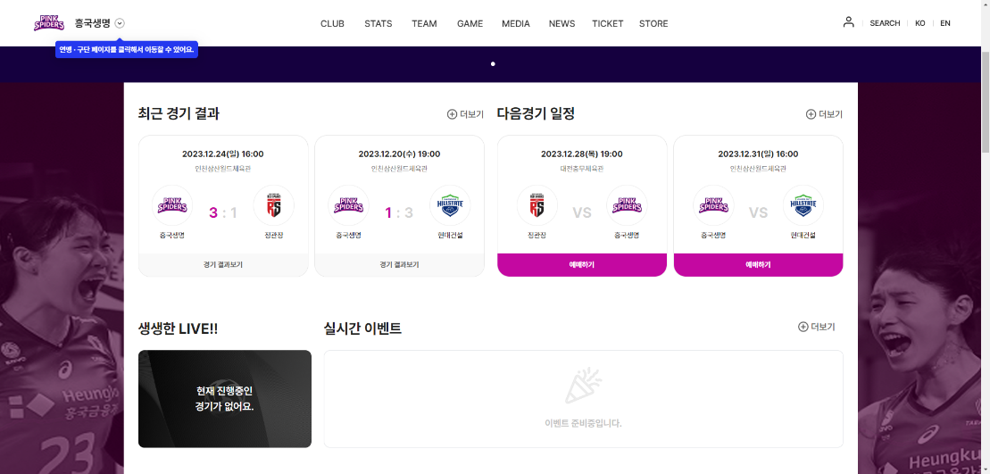
2
약점
W
정보가 많아 강조해야 할 부분을 확인하기 어렵다.
사이트가 무거워 로딩이 오래 걸린다.
통합사이트에 들어가 있어 다른 팀들과의 구성이 똑같아 아쉽다.

Slide 11
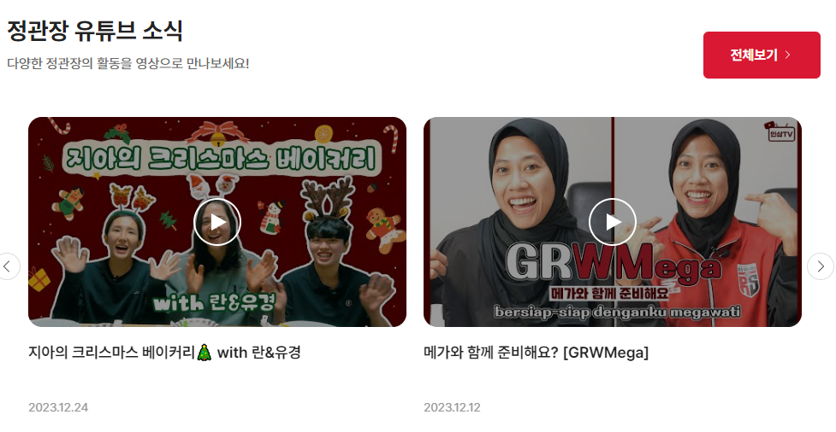
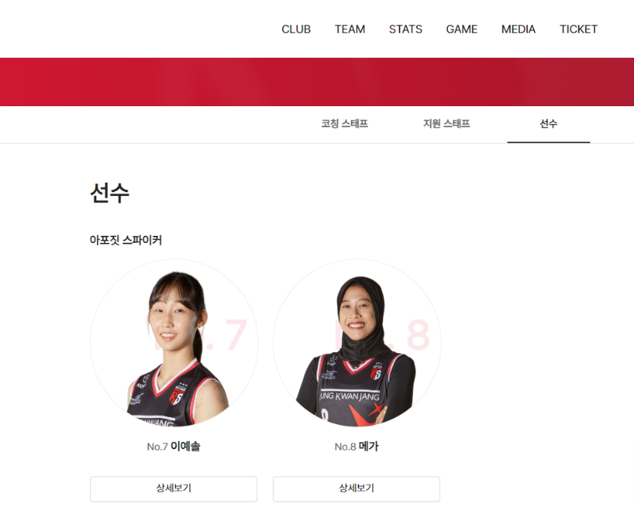
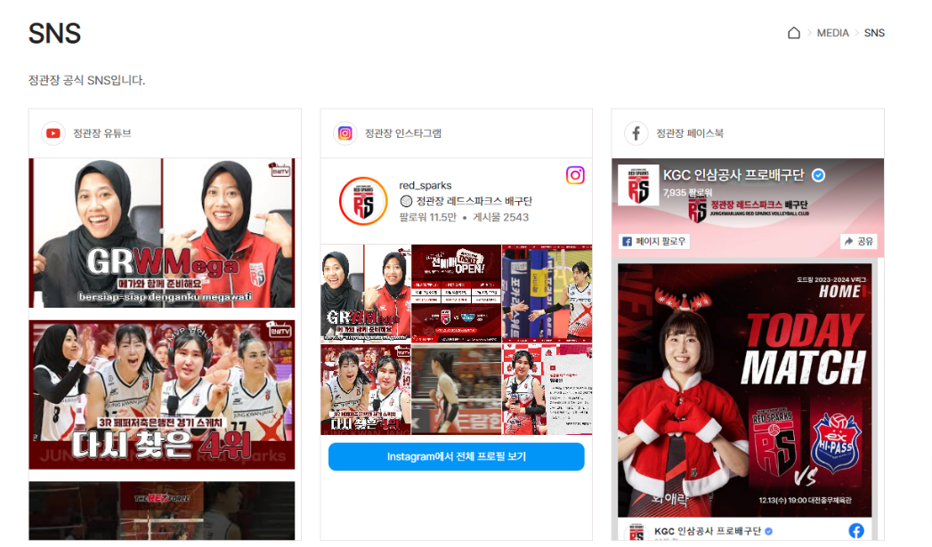
2
기회
O
정관장만의 TONE 을 조절하여 제공할 수 있다.
정관장만을 위한 컨텐츠를 추가할 수 있다.

Slide 12
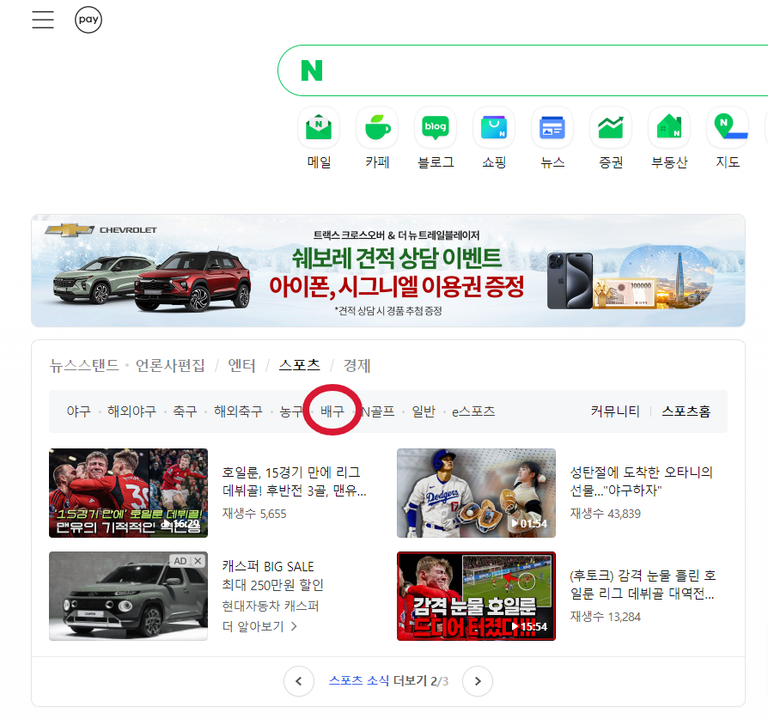
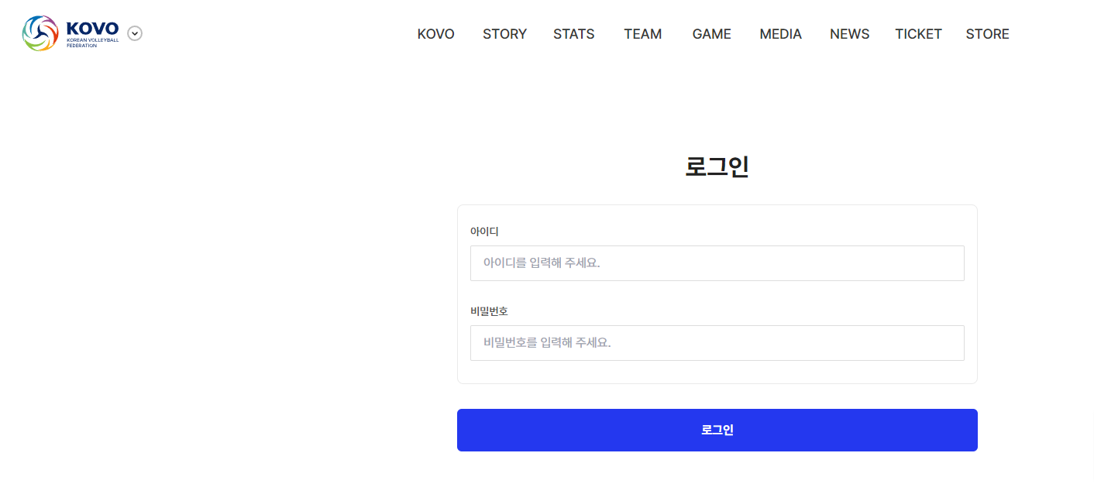
2
위협
T
경쟁사 네이버 스포츠가 압도적인 인지도와 접근성을 가지고 있다.
팀 굿즈를 사고 싶을 때 통합 페이지에 있다보니 팀 사이트가 아닌 코보페이지로 가서 가입을 해야하는 불편함이 있다.

Slide 13
N
네이버 스포츠

Slide 14
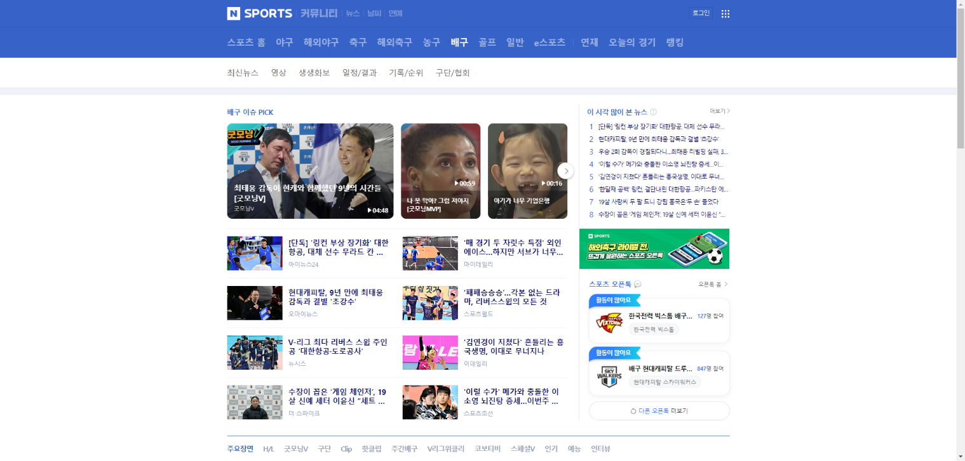
2
경쟁사 : 네이버 스포츠
네이버 스포츠
: 다양한 스포츠 소식을 중계, 영
상과 함께 팬들이 모여 응원하
는 커뮤니티
네이버 공식 홈에서 스포츠 사이트에 가면 각 운동 사이트 중 하나에 배구가 있다.

Slide 15

VS

Slide 16


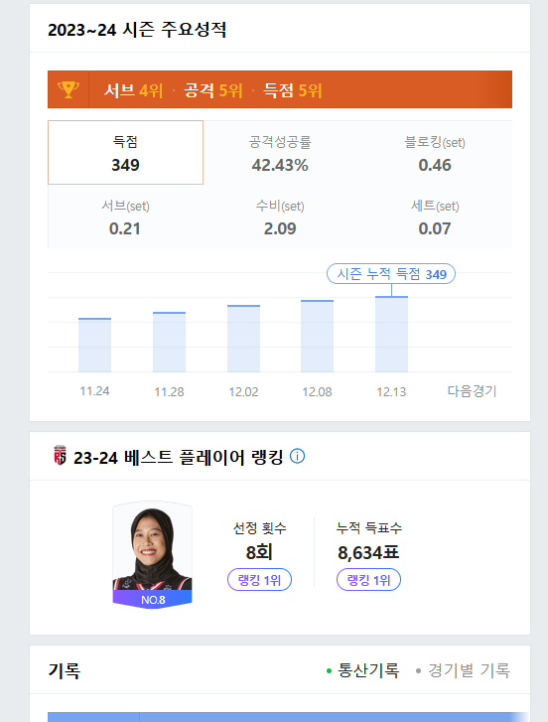
2
비교
VS
네이버 스포츠 페이지 가독성 높은 Layout 구성
네이버 스포츠 페이지 차트(막대 그래프, 원 등) 활용하여 정보의 가시성 향상

Slide 17
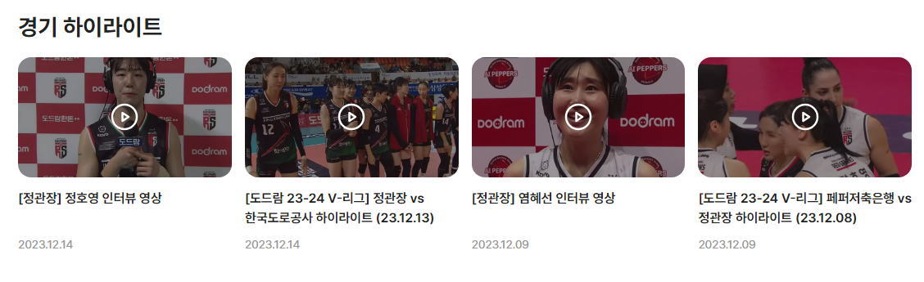
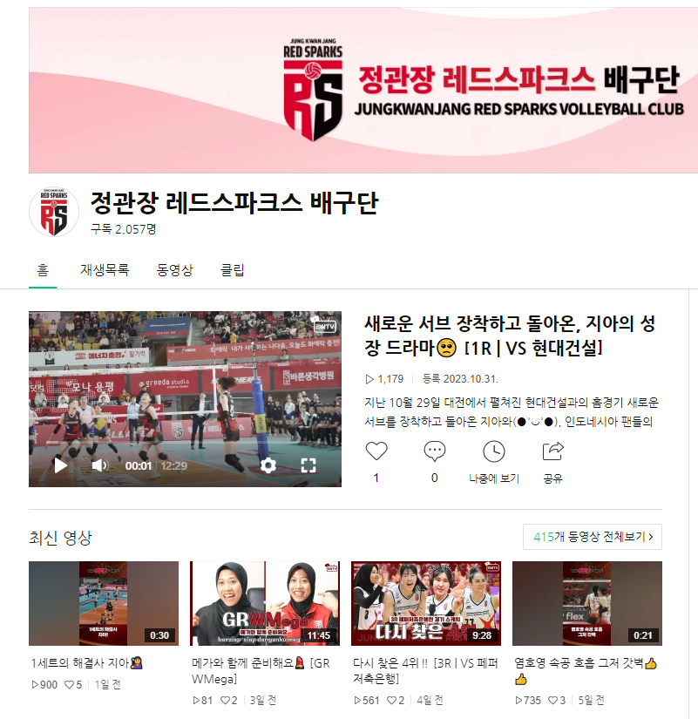
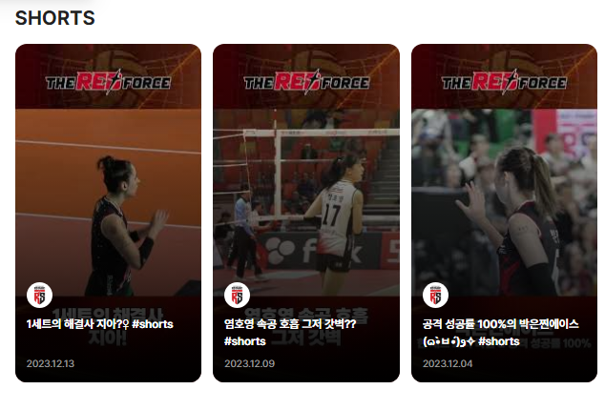
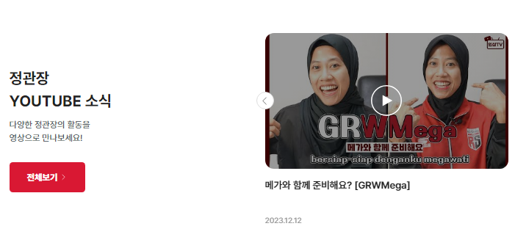
2
비교
VS
네이버 : 영상들은 모두 자사 영상들을 사용
정관장 레드스파크스 : 유튜브 자료 사용

Slide 18
3
디자인 방향성
디자인 방향성
- 페르소나
- 포지셔닝
- 톤앤매너
변경 레이아웃
비포 & 애프터

Slide 19




3
한국에서 대학교를 나와 한국 상품을
인도네시아로 수출하는 업무를 담당하고 있습니다.
마케팅 업무를 담당하고 있어 SNS에 관심이 많습니다.
우연히 한국의 배구를 보고 한국 리그에서 뛰고 있는 자국 선수를 응원하면서 같이 상품을 팔 수 있는 아이디어가 생각 나 관심 깊게 배구를 보고 있습니다.
페르소나
자주 사용하는 웹 / 앱
이름 : 띠따이 나이 : 28
국적 : 인도네시아 직업 : 마케터
서비스 사용 배경
정관장 홈페이지에서 메가 선수 영상 및 다른 선수들 정보 수집 ex.이벤트
타 팀 콘텐츠 정보 수집
#SNS
#컨텐츠
#분석가
#워커홀릭

Slide 20


3
고등학교 때 배구 동아리를 하였고 배구팀 주장도 하면서 즐거운 학창 시절을 보냈습니다.
현재 고등학교 교사가 된 이후 학교 배구팀 담당 선생님이 됐고 연고지의 프로배구팀인 정관장을 응원하고 있습니다.
스포츠에 관심이 많으며 E성향입니다.
페르소나
자주 사용하는 웹 / 앱
이름 : 백종원 나이 : 32
국적 : 한국 직업 : 교사
서비스 사용 배경
홈경기 배구 경기 정보
티켓 구매
#활동적
#적극적
#애향심
#스포츠맨

Slide 21
3
포지셔닝
정관장 레드스파크스
네이버 스포츠

Slide 22


3
TONE
보조색 : #F28695
주조색 : #D91833
……........
……........
……........
강조색 : #601b1b

Slide 23
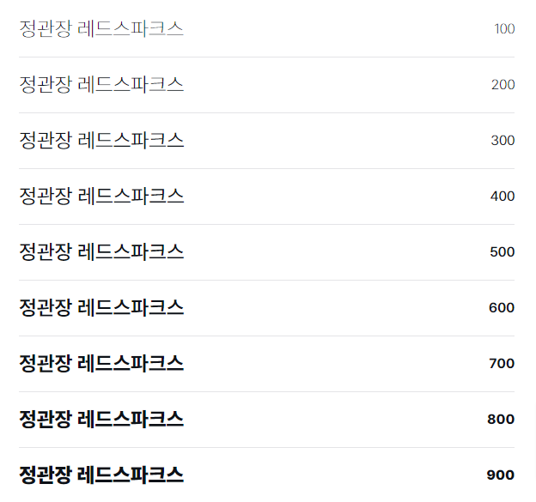
3
MANNER
웹 폰트 사용
Font-family : ‘Pretendard-Regular’
Font-weight : 400
Font-style : normal
폰트 사용 이유 :
배구 통합 사이트에 맞는 컨셉과 분위기를 따라 같은 폰트를 사용

Slide 24
변경
레이아웃
네이버 스포츠 SWOT

Slide 25
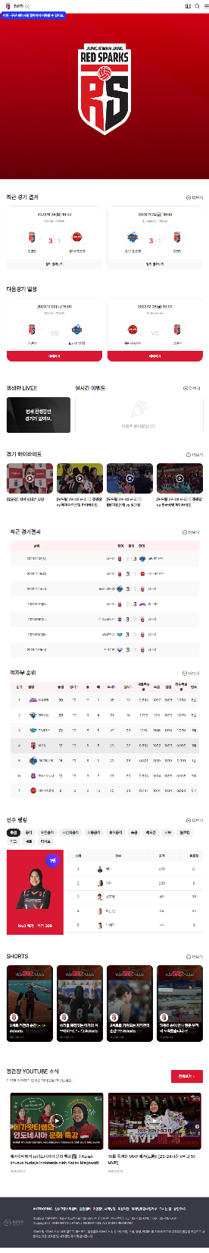
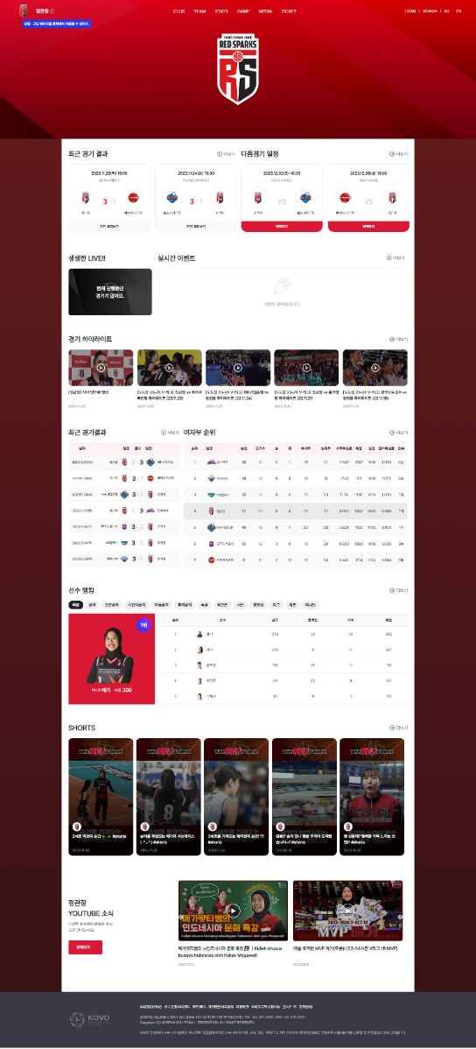
3
사이즈별 MAIN
WEB (1125px 이상)
DESKTOP
(769px 이상 1124px 이하)

Slide 26
3
사이즈별 MAIN
MOBILE
(768px 이하)

Slide 27
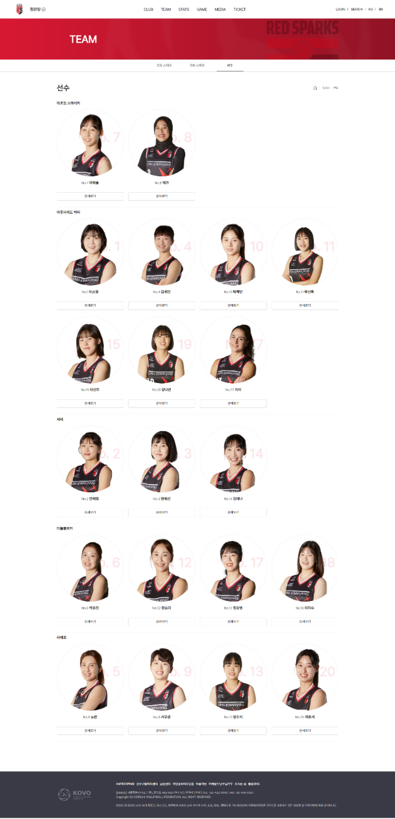
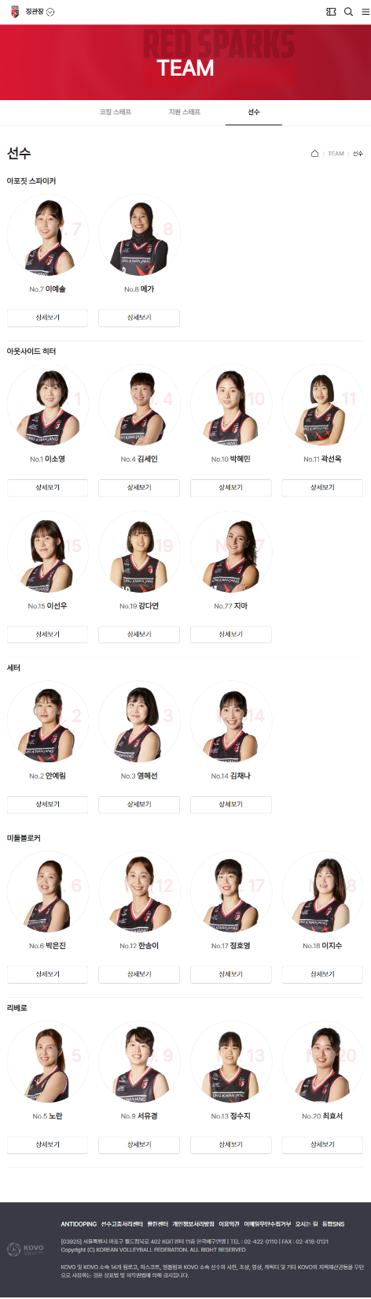
3
사이즈별 SUB
WEB (1125px 이상)
DESKTOP
(769px 이상 1124px 이하)

Slide 28
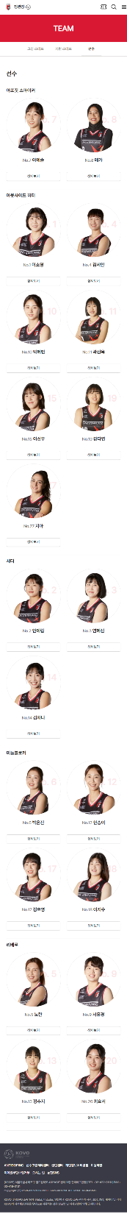
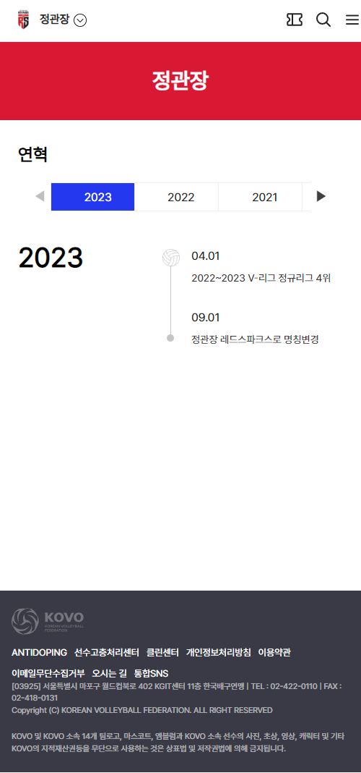
3
사이즈별 SUB
MOBILE
(768px 이하)

Slide 29
BEFORE
AFTER
네이버 스포츠 SWOT

Slide 30


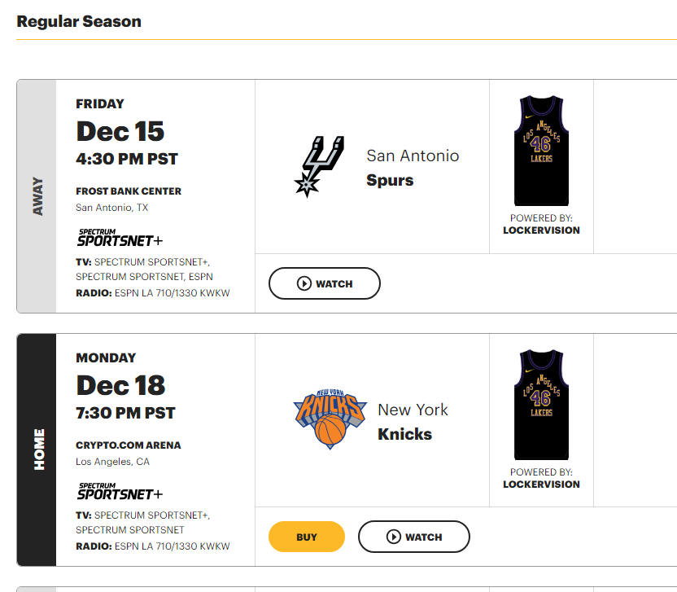
3
벤치마킹
위치
HOME > STATS > 팀 기록

Slide 31
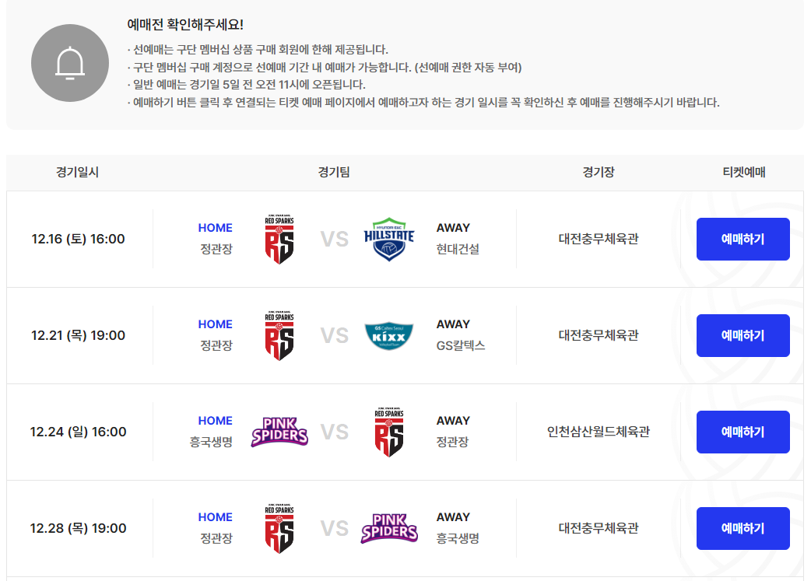
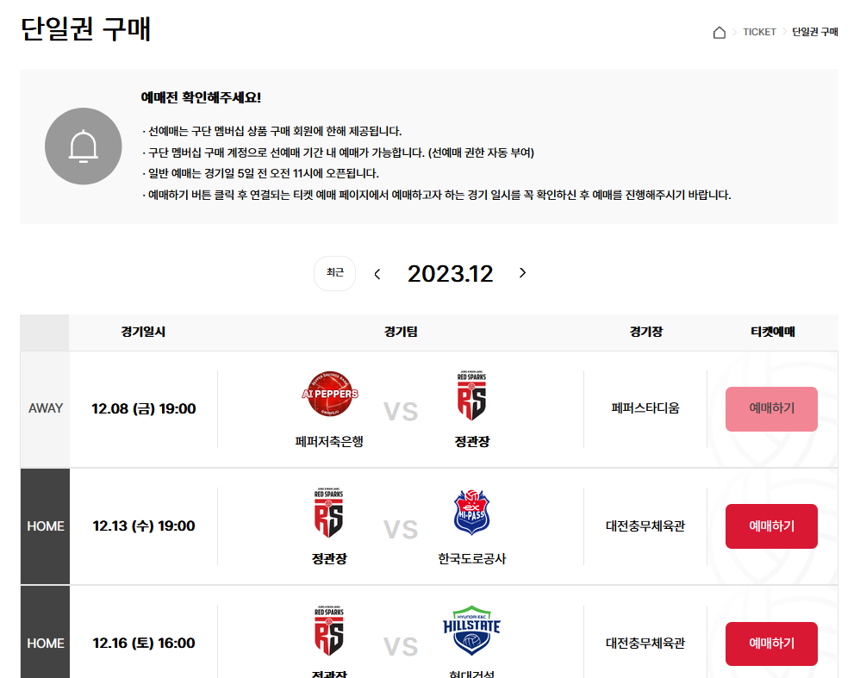
3
BEFORE & AFTER
가시성 : HOME & AWAY
CSS 변경 및 기능 추가
BEFORE
AFTER
경기장 HOME & AWAY 구분
HOME & AWAY 에 따른 예매하기 버튼 색상 구분

Slide 32
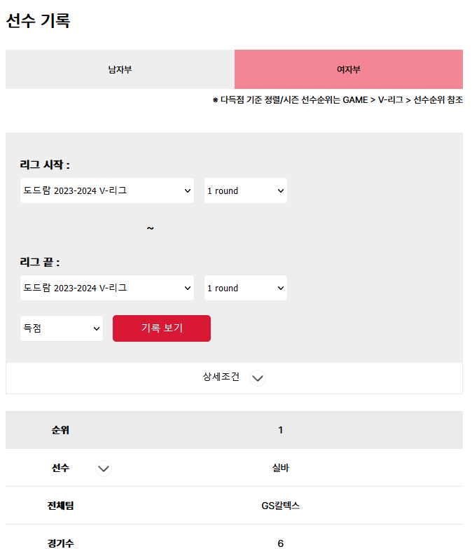
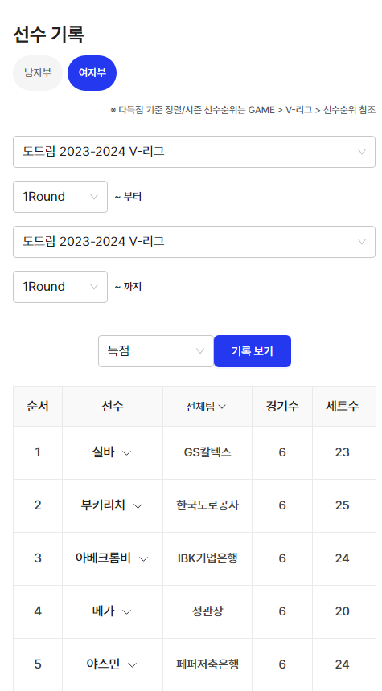
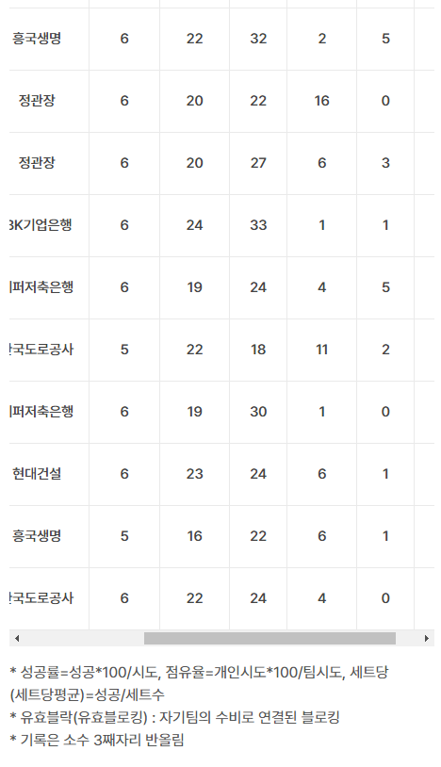
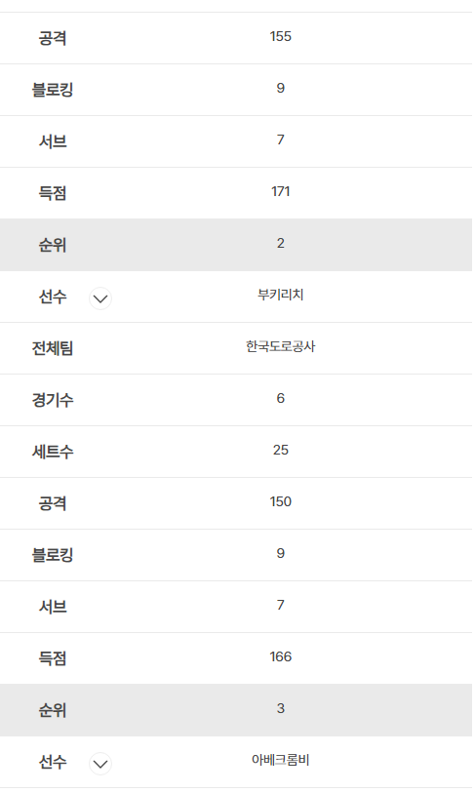
3
BEFORE & AFTER
가독성 : 모바일 뷰 Table
BEFORE
AFTER
남자부, 여자부 선택 영역 확대, 검색 영역 색상 구분 및 상세 조건 영역 추가
표 구분 영역과 결과 영역을 새로 정렬 하여 가독성 중점 콘텐츠 작성

Slide 33

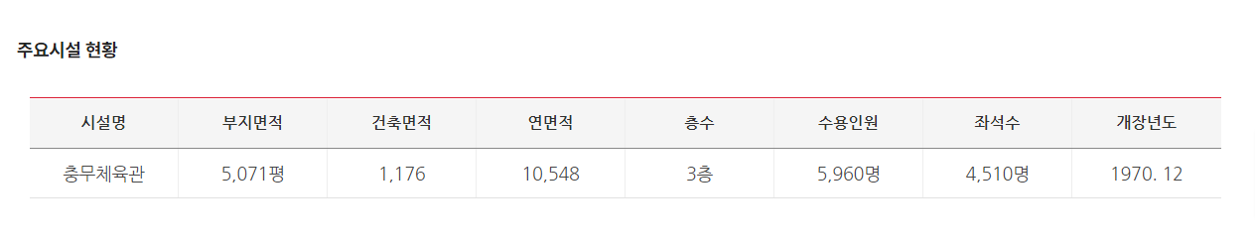
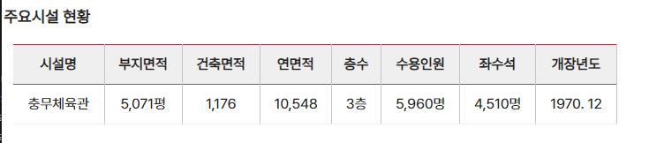
3
BEFORE & AFTER
디자인 변경
BEFORE
기존 사이트 : 하나의 이미지 파일, 리더기에 안읽힘, 모바일에서 너무 작아서 읽기 힘듬
AFTER
변경 : 테이블로 만들어 리더기에 읽힘

Slide 34
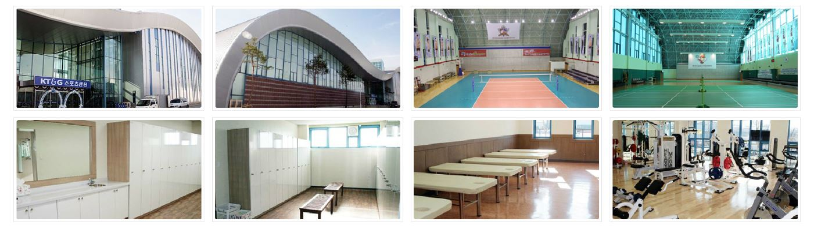
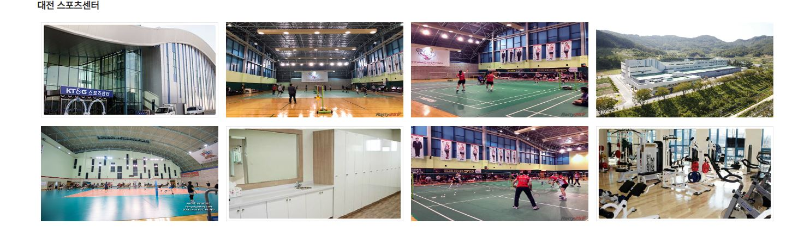
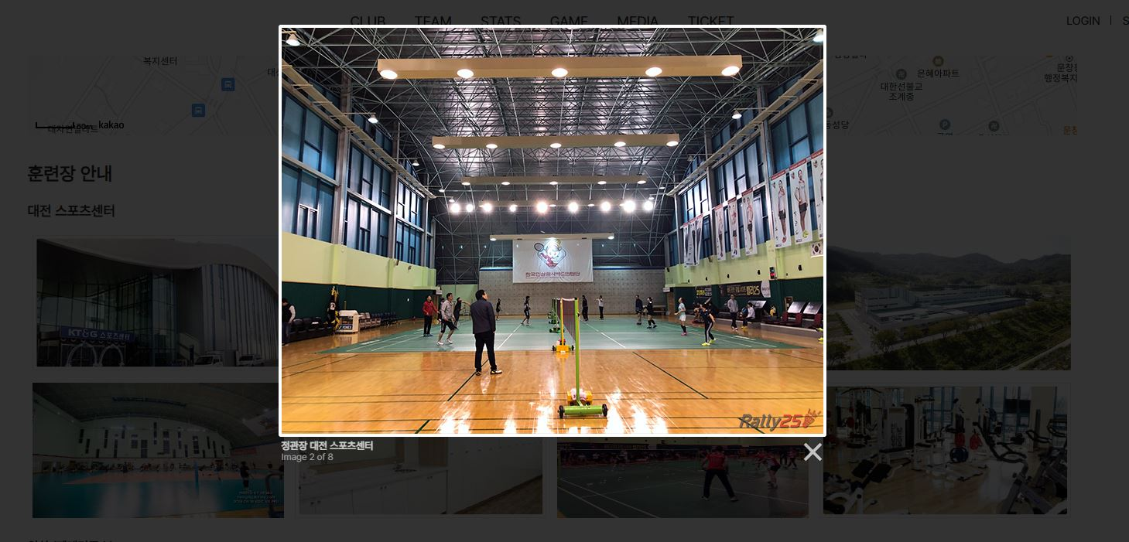
3
디자인 변경 및 기능 추가
BEFORE & AFTER
BEFORE
AFTER
기존 사이트 : 하나의 이미지 파일, 클릭 안됨
변경 : 이미지 클릭하면 확대 기능 추가

Slide 35
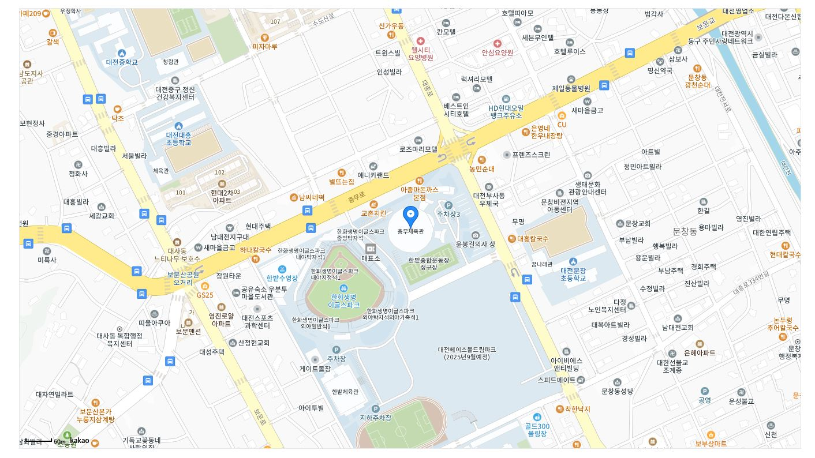
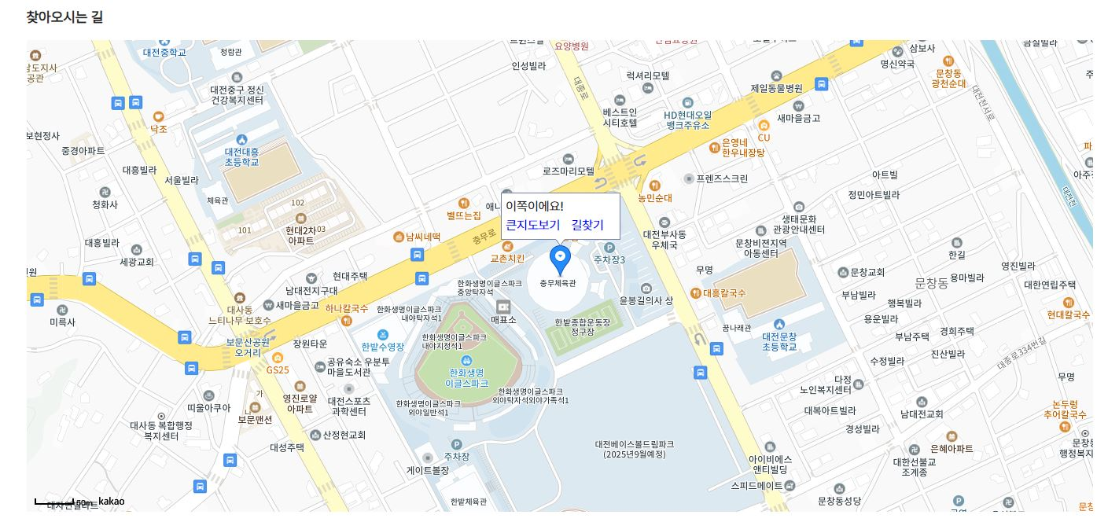
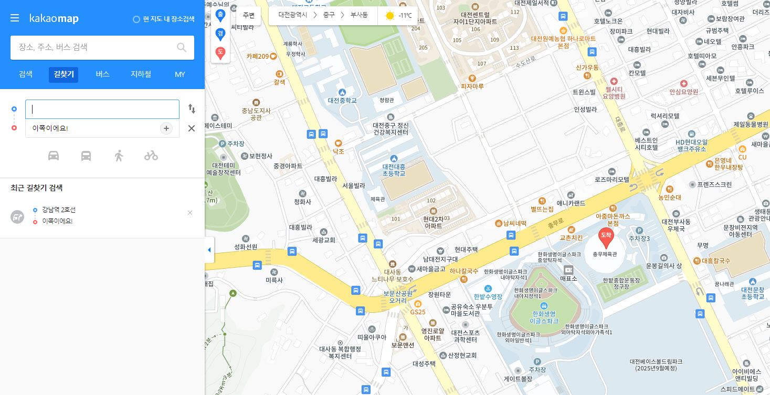
3
디자인 변경 및 기능 추가
BEFORE & AFTER
BEFORE
AFTER
기존 사이트는 지도만 보이기 때문에 사용자가 이용하기 어려워
지도를 클릭하면 링크를 걸어두어 카카오맵으로 이동하게 변경

Slide 36

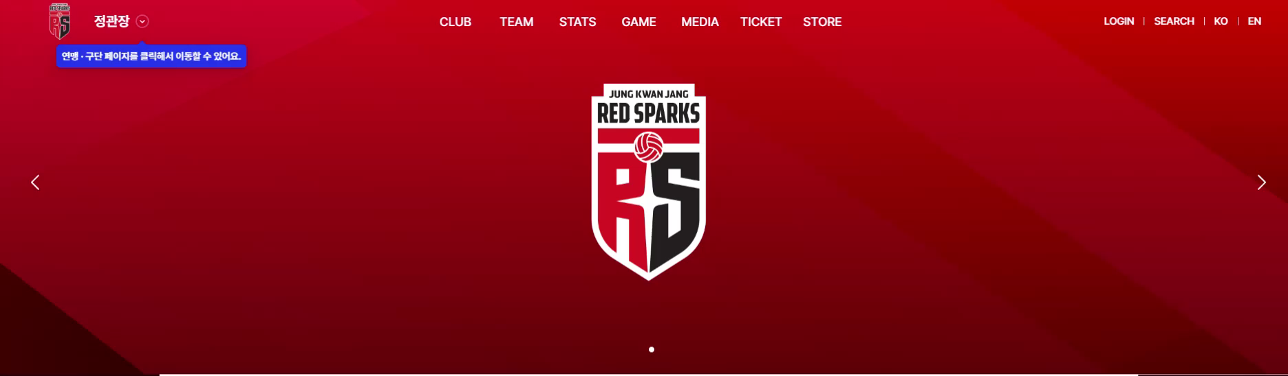
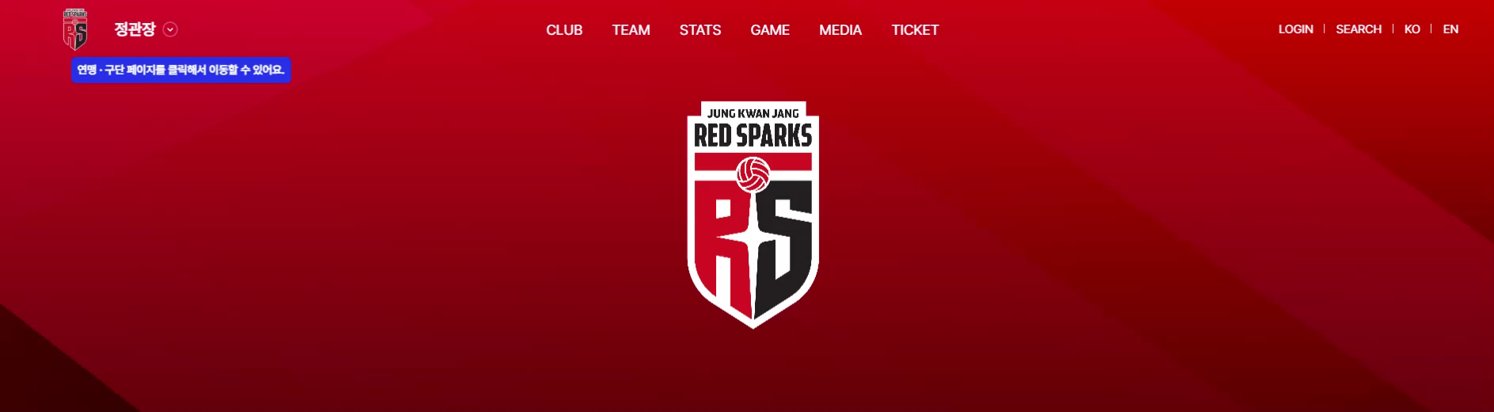
3
BEFORE & AFTER
BEFORE
AFTER
스크롤 내릴 때 컨텐츠 내용을 가려 방해가 되어 스크롤 탑일 때만 생기고 스크롤 내리면 없어지는 기능을 추가

Slide 37
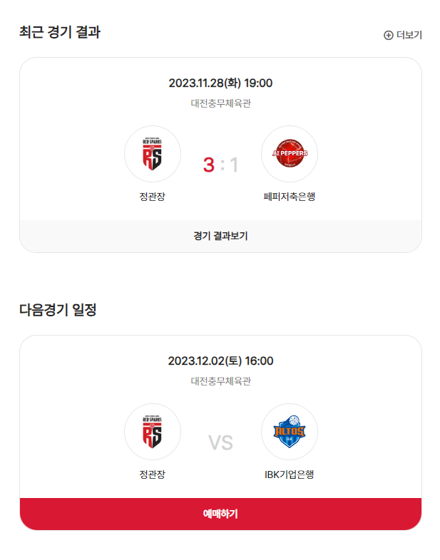
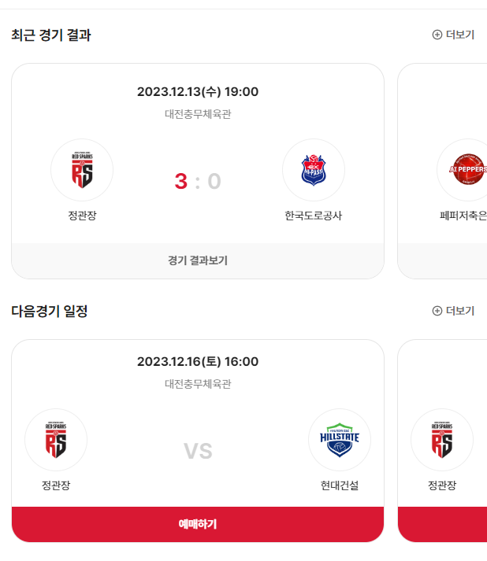
3
가독성 : 모바일 잘린 부분
BEFORE & AFTER
BEFORE
AFTER
모바일 사이즈일 때 컨텐츠가 슬라이드인데 잘린 것처럼 보여 제일 최근 결과만 보이는 것으로 변경

Slide 38
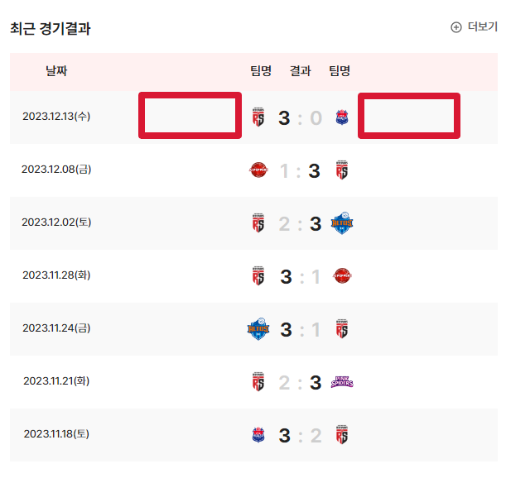
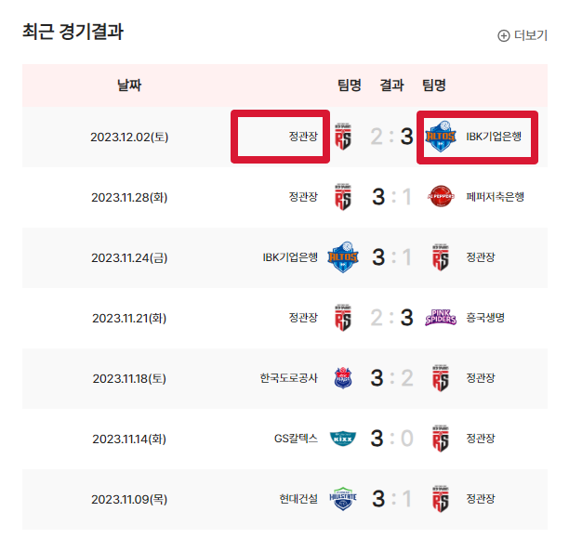
3
BEFORE & AFTER
가독성 : 설명 추가
BEFORE
AFTER
배구를 잘 모르는 사람도 알 수 있게 로고 옆에 팀 이름 추가

Slide 39
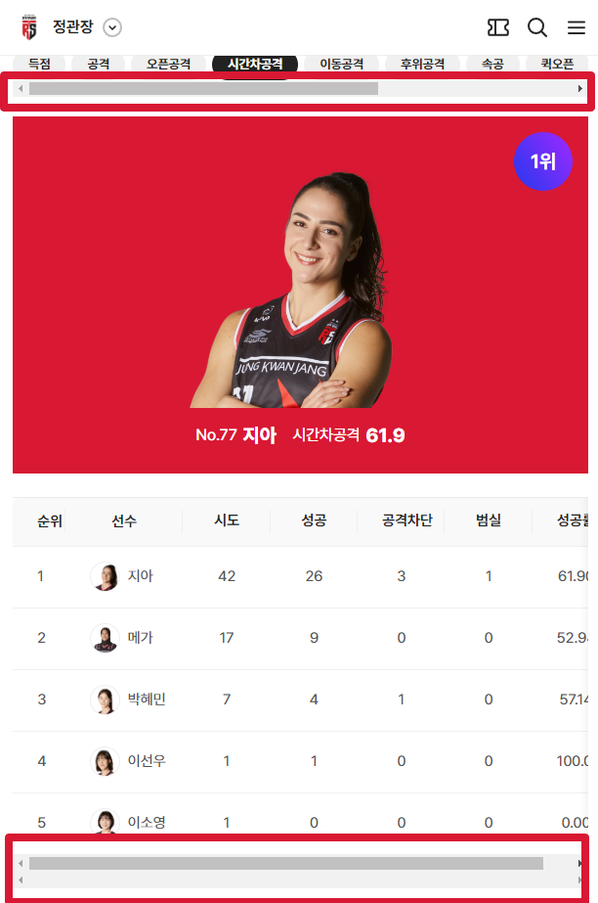
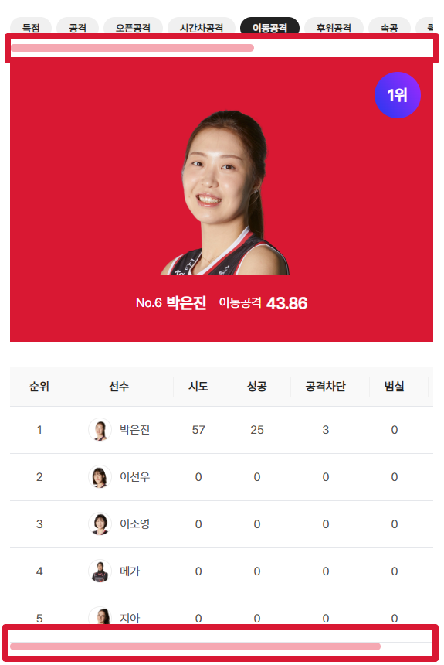


3
디자인 변경
BEFORE & AFTER
BEFORE
AFTER
사이트 톤에 맞춰 스크롤 색 변경
스크롤이 없어도 되는 부분 스크롤 삭제

Slide 40


3
디자인 변경
BEFORE & AFTER
BEFORE
AFTER
모바일 사이즈일 때 빈 공간 없애고 테이블 크기를 늘려 디자인 변경

Slide 41


3
폰트 사이즈 변경
BEFORE & AFTER
BEFORE
AFTER
다른 페이지와 같은 폰트 사이즈로 변경해 통일성과 가독성을 높임

Slide 42






3
톤앤매너 맞춤
BEFORE & AFTER
BEFORE
AFTER
사이트 톤에 맞는 색상으로 바꿔 통일성을 높이고 톤앤매너를 맞춤

Slide 43


3
BEFORE & AFTER
기능 추가 및 디자인 변경
BEFORE
AFTER
겹치는 부분 삭제 후 hover 효과로 사용자가 알 수 있게 함

Slide 44
4
마무리
Q & A
마무리

Slide 45
http://sooparkle.dothome.co.kr/index.html

Slide 46
?

Slide 47
THANK YOU

